Slide 1
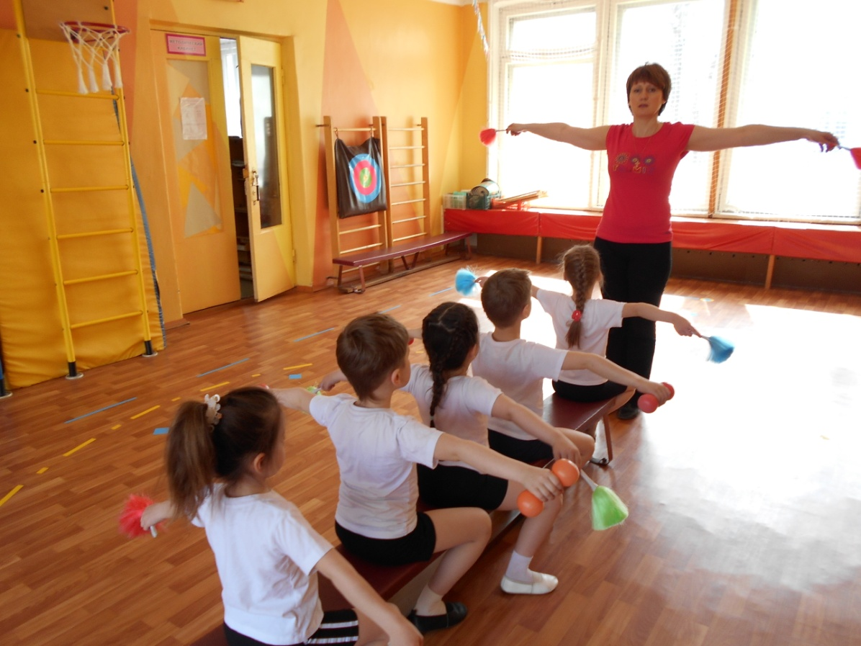
Развивающая предметно-пространственная среда для двигательной активности воспитанников в физкультурном зале и в группах

Slide 2
О высокой подвижности детей с тонким юмором пишет А. Барто в стихотворении «Кому – что»: Старички сидят в тени Час, другой и третий. Удивляются они: Как от вечной беготни Не устанут дети? А мальчишка впопыхах Говорит о старичках, Бегая по саду: Как они не устают? Я устану в пять минут, если я присяду.
Движение –
биологическая потребность ребенка

Slide 3
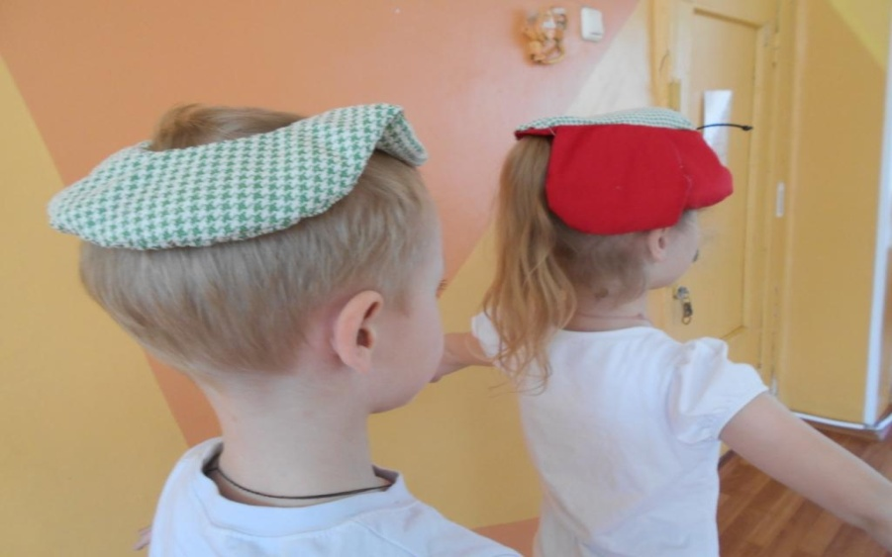
Е.А. Аркин
считал высокую подвижность ребенка – дошкольника
«его естественной стихией»

Slide 4
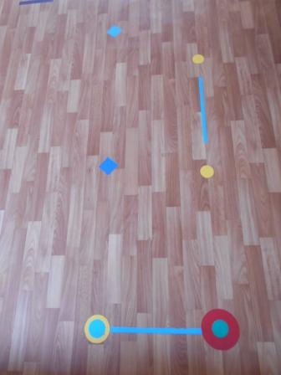
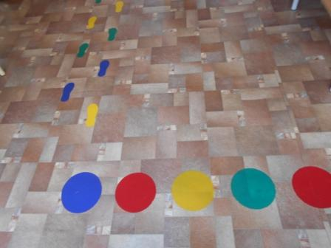
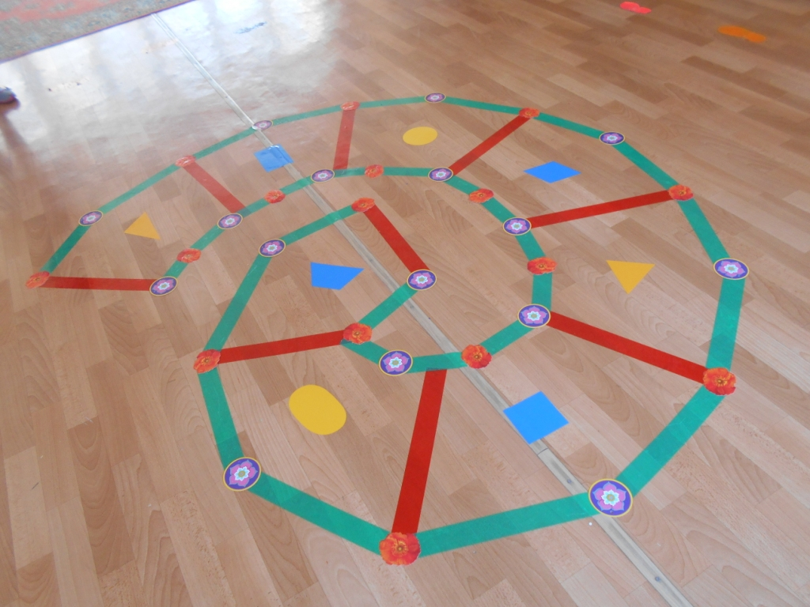
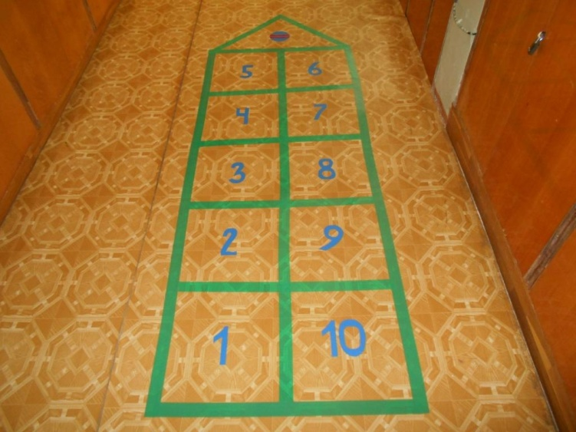
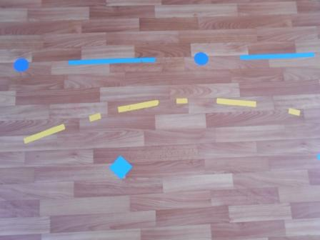
Развивающая
предметно-пространственная среда Рисунки на полу

Slide 5
Развивающая
предметно-пространственная среда Лента-гусеница
«Стопа – это фундамент, на котором стоит здание – наше тело» -
утверждал Гиппократ

Slide 6
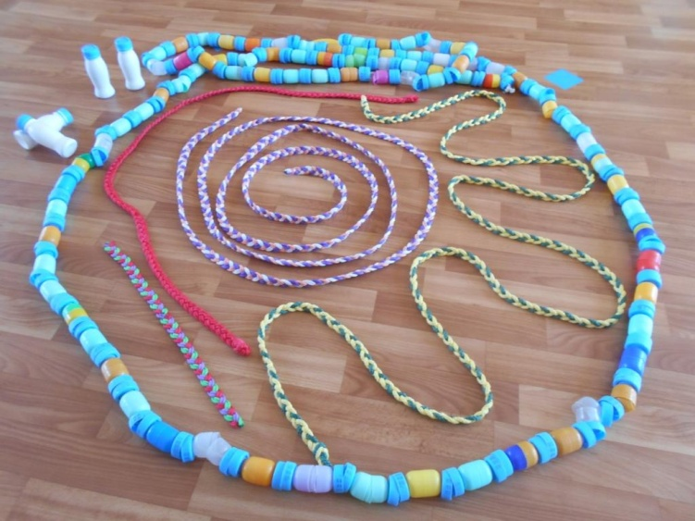
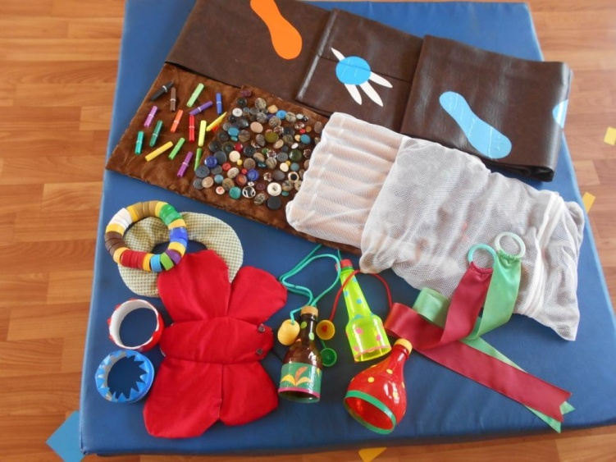
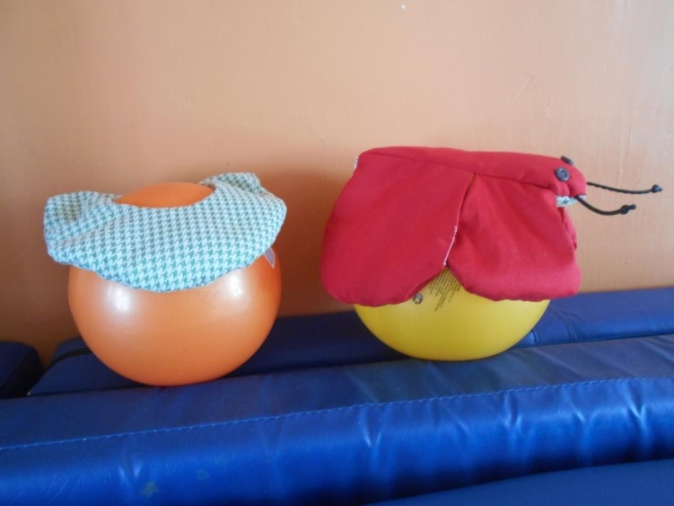
Развивающая
предметно-пространственная среда
многофункциональность нестандартного оборудования

Slide 7
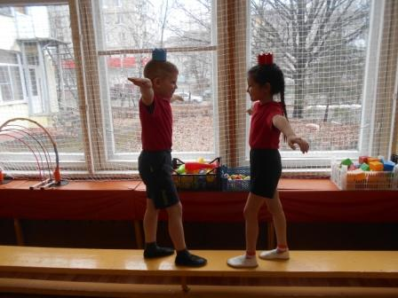
Когда стою, лежу, сижу – за позвоночником слежу

Slide 8
«Взрослым кажется, что дети не заботятся о своем здоровье… Нет. Детям совершенно так же, как и взрослым, хочется быть здоровыми и сильными, только дети не знают, что для этого надо делать. Объясни им, и они будут беречься». Януш Корчак

